Slide 1
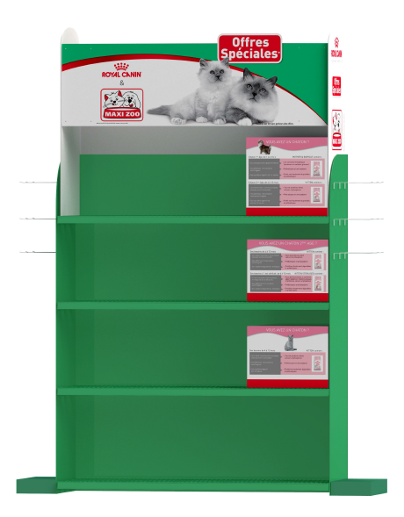
HABILLAGE TG PERMANENTE MAXIZOO / ROYAL CANIN
CODE MINOS :
821 953

